Slide 1
PulseCity Graphics High Level Design
2021180007 노훈철

Slide 2
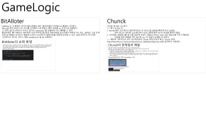
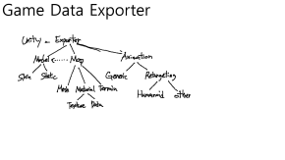
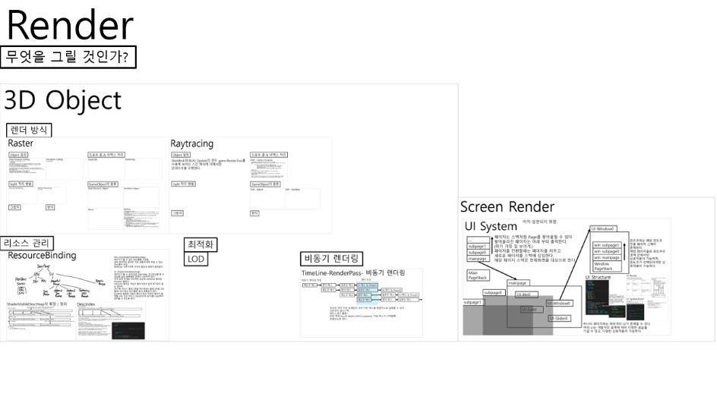

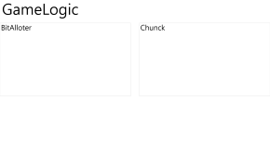
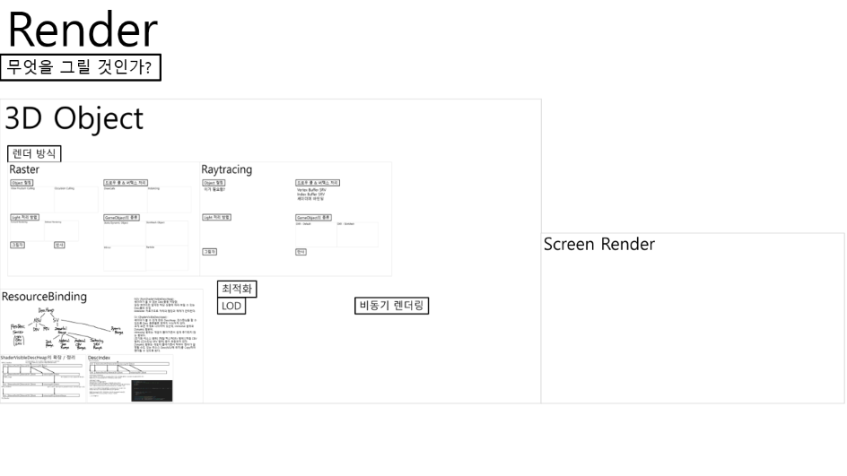
Graphics

Slide 3
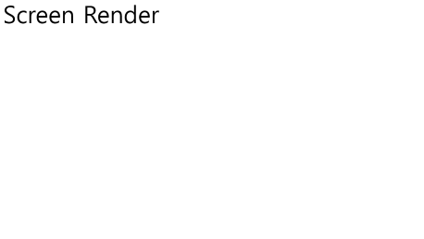
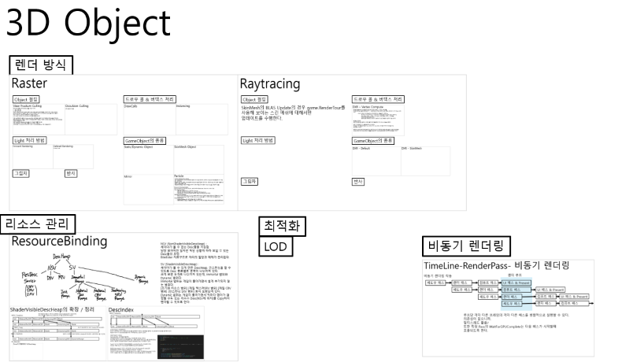
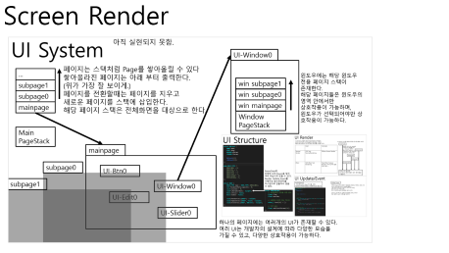
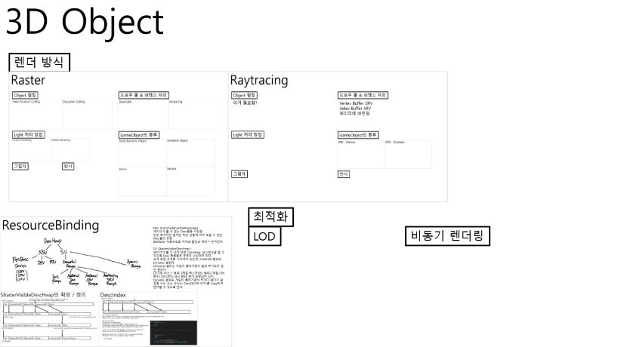
Render
무엇을 그릴 것인가?

Slide 4
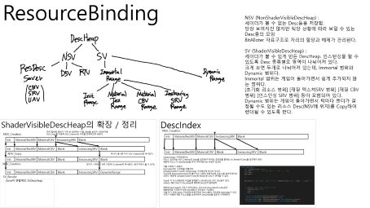
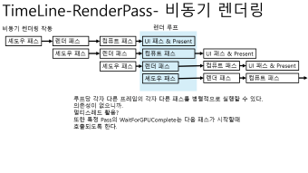
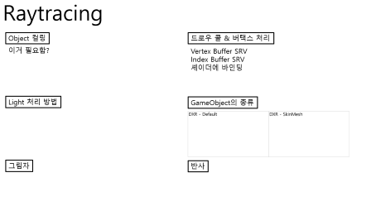
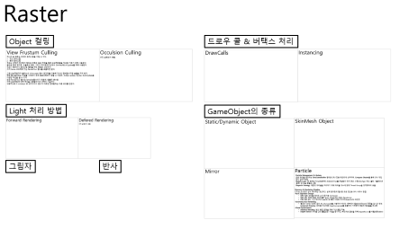
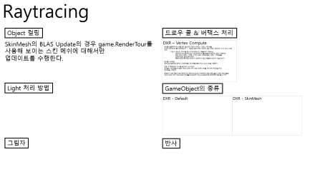
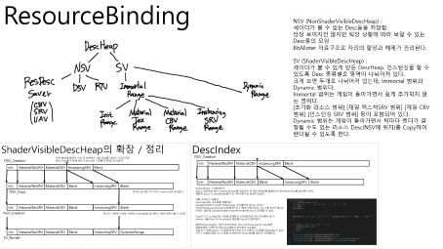
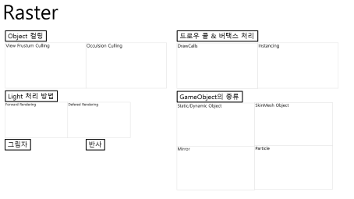
3D Object
렌더 방식
리소스 관리
최적화
LOD
비동기 렌더링

Slide 5
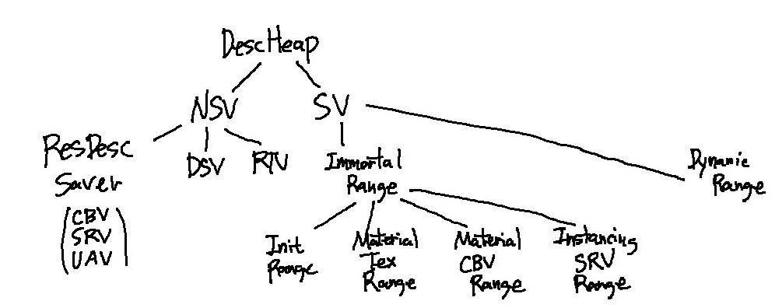
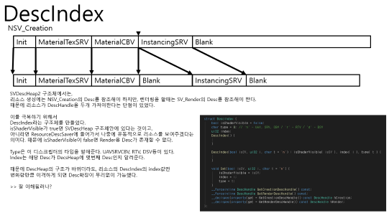
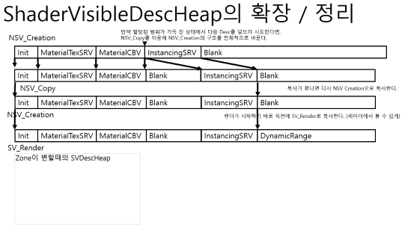
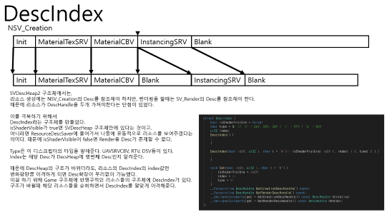
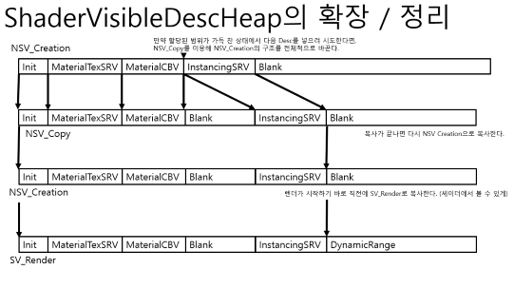
ResourceBinding
NSV (NonShaderVisibleDescHeap) :
셰이더가 볼 수 없는 Desc들을 저장함.
당장 보여지진 않지만 틱당 상황에 따라 보일 수 있는 Desc들의 모임
BitAlloter 자료구조로 자리의 할당과 해제가 관리된다.
SV (ShaderVisibleDescHeap) :
셰이더가 볼 수 있게 만든 DescHeap. 인스턴싱을 할 수 있도록 Desc 종류별로 영역이 나뉘어져 있다.
크게 보면 두개로 나뉘어져 있는데, Immortal 범위와 Dynamic 범위다.
Immortal 범위는 게임이 돌아가면서 쉽게 추가되지 않는 범위다.
[초기화 리소스 범위] [재질 텍스쳐SRV 범위] [재질 CBV 범위] [인스턴싱 SRV 범위] 등이 포함되어 있다.
Dynamic 범위는 게임이 돌아가면서 틱마다 렌더가 결정될 수도 있는 리소스 Desc(NSV에 위치)를 Copy하여
렌더될 수 있도록 한다.

Slide 6
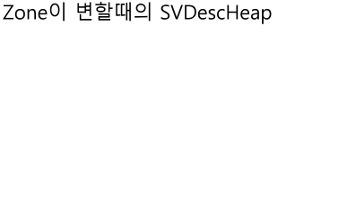
ShaderVisibleDescHeap의 확장 / 정리
NSV_Creation
만약 할당된 범위가 가득 찬 상태에서 다음 Desc를 넣으려 시도한다면,
NSV_Copy를 이용해 NSV_Creation의 구조를 전체적으로 바꾼다.
Init
MaterialTexSRV
MaterialCBV
InstancingSRV
Blank
Init
MaterialTexSRV
MaterialCBV
Blank
InstancingSRV
Blank
NSV_Copy
복사가 끝나면 다시 NSV Creation으로 복사한다.
Init
MaterialTexSRV
MaterialCBV
Blank
InstancingSRV
Blank
NSV_Creation
렌더가 시작하기 바로 직전에 SV_Render로 복사한다. (셰이더에서 볼 수 있게)
Init
MaterialTexSRV
MaterialCBV
Blank
InstancingSRV
DynamicRange
SV_Render

Slide 7
Zone이 변할때의 SVDescHeap

Slide 8
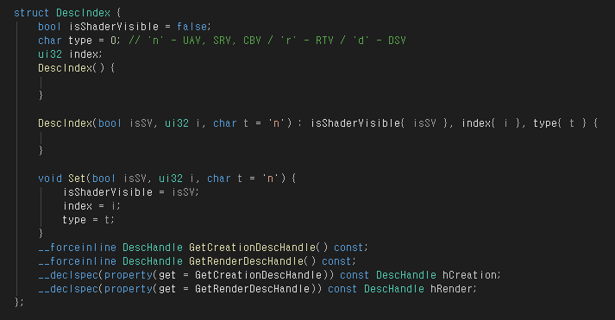
DescIndex
NSV_Creation
Init
MaterialTexSRV
MaterialCBV
InstancingSRV
Blank
Init
MaterialTexSRV
MaterialCBV
Blank
InstancingSRV
Blank
SVDescHeap2 구조체에서는,
리소스 생성에는 NSV_Creation의 Desc를 참조해야 하지만, 렌더링을 할때는 SV_Render의 Desc를 참조해야 한다.
때문에 리소스가 DescHandle을 두개 가져야한다는 단점이 있었다.
이를 극복하기 위해서 DescIndex라는 구조체를 만들었다.
isShaderVisible가 true면 SVDescHeap 구조체안에 있다는 것이고,
아니라면 ResourceDescSaver에 들어가서 나중에 유동적으로 리소스를 보여주겠다는
의미다. 때문에 isShaderVisible이 false면 Render용 Desc가 존재할 수 없다.
Type은 이 디스크립터의 타입을 말해준다. UAVSRVCBV, RTV, DSV등이 있다.
Index는 해당 Desc가 DecsHeap에 몇번째 Desc인지 알려준다.
때문에 DescHeap의 구조가 바뀌더라도, 리소스의 DescIndex의 index값만
변화량만큼 이격하게 되면 Desc확장이 무리없이 가능했다.
이걸 하기 위해 Game 구조체에 반영구적인 리소스들의 구조체에 DescIndex가 있다.
구조가 바뀔때 해당 리소스들을 순회하면서 DescIndex를 알맞게 이격해준다.

Slide 9
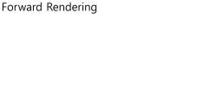
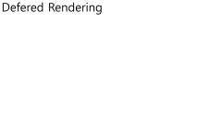

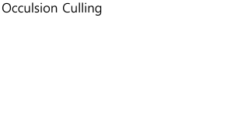
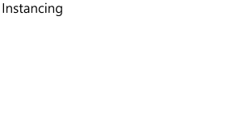
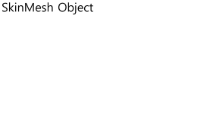
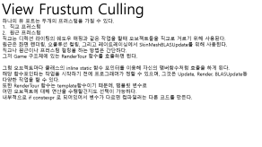

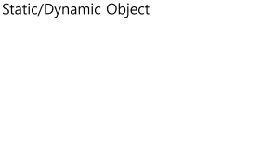
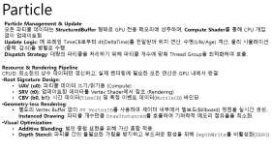
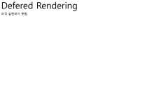





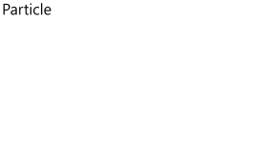
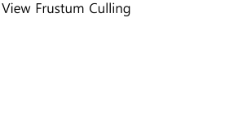


Raster
Object 컬링
드로우 콜 & 버택스 처리
Light 처리 방법
GameObject의 종류
그림자
반사

Slide 10
View Frustum Culling
하나의 뷰 포트는 두개의 프러스텀을 가질 수 있다.
직교 프러스텀
원근 프러스텀
직교는 디렉션 라이팅의 쉐도우 매핑과 같은 작업을 할때 오브젝트들을 직교로 거르기 위해 사용된다.
원근은 화면 렌더링, 오쿨루션 컬링, 그리고 레이트레이싱에서 SkinMeshBLASUpdate를 위해 사용된다.
직교나 원근이나 프러스텀 컬링을 하는 방법은 간단하다.
그저 Game 구조체에 있는 RenderTour 함수를 호출하면 된다.
그럼 오브젝트마다 클래스의 inline static 함수 포인터를 이용해 자신의 맴버함수처럼 호출을 하게 된다.
해당 함수포인터는 작업을 시작하기 전에 프로그래머가 정할 수 있으며, 그것은 Update, Render, BLASUpdate등
다양한 작업을 할 수 있다.
또한 RenderTour 함수는 template함수이기 때문에, 탬플릿 변수로
어떤 오브젝트에 대해 연산을 수행할건지도 선택이 가능하다.
내부적으로 if constexpr 로 되어있어서 변수가 다르면 컴파일러는 다른 코드를 만든다.

Slide 11
Occulsion Culling
아직 실현되지 못함.

Slide 12
Forward Rendering

Slide 13
Defered Rendering
아직 실현되지 못함.

Slide 14
DrawCalls

Slide 15
Instancing

Slide 16
Static/Dynamic Object

Slide 17
SkinMesh Object

Slide 18
Mirror

Slide 19
Particle
Particle Management & Update
모든 파티클 데이터는 StructuredBuffer 형태로 GPU 전용 메모리에 상주하며, Compute Shader를 통해 CPU 개입 없이 업데이트됨
Update Logic: 매 프레임 TimeCB로부터 dt(DeltaTime)를 전달받아 위치 연산, 수명(Life/Age) 계산, 물리 시뮬레이션(중력, 감쇠)을 병렬로 수행.
Dispatch Strategy: 대량의 파티클을 처리하기 위해 파티클 개수에 맞춰 Thread Group을 최적화하여 호출.
.
Resource & Rendering Pipeline
CPU는 최소한의 상수 데이터만 갱신하고, 실제 렌더링에 필요한 모든 연산은 GPU 내에서 완결.
Root Signature Design:
UAV (u0): 파티클 데이터 쓰기/읽기용 (Compute)
SRV (t0): 업데이트된 데이터를 Vertex Shader에서 참조 (Rendering)
CBV (b0, b1): 시간 데이터(TimeCB) 및 특정 이벤트 데이터(MuzzleCB) 바인딩
Geometry-less Rendering:
별도의 Vertex Buffer 없이 SV_VertexID를 사용하여 셰이더 내부에서 빌보드(Billboard) 정점을 실시간 생성. Instanced Drawing: 파티클 개수만큼 DrawInstanced를 호출하여 기하학적 메모리 점유율을 최소화.
Visual Optimization:
Additive Blending: 빛의 중첩 표현을 위해 가산 혼합 적용.
Depth Stencil: 파티클 간의 불필요한 가림을 방지하고 부드러운 합성을 위해 DepthWrite를 비활성화(ZERO)

Slide 20
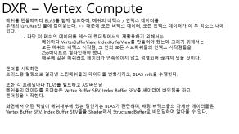
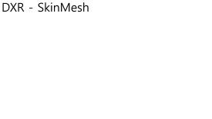




Raytracing
Object 컬링
드로우 콜 & 버택스 처리
SkinMesh의 BLAS Update의 경우 game.RenderTour를
사용해 보이는 스킨 메쉬에 대해서만
업데이트를 수행한다.
Light 처리 방법
GameObject의 종류
그림자
반사

Slide 21
DXR – Vertex Compute
메쉬를 만들때마다 BLAS를 함께 빌드하며, 메쉬의 버택스 / 인덱스 데이터를
두개의 GPURes인 풀에 집어넣는다. >> 때문에 모든 버택스 데이터, 모든 인덱스 데이터가 이 두 리소스 내에 있다.
- 다만 이 메쉬의 데이터를 레스터 렌더링에서도 재활용하기 위해서는
메쉬마다 VertexBufferView, IndexBufferView를 만들어야 했는데 그러기 위해서는
모든 메쉬의 버택스 시작점, 그 안의 모든 서브메쉬들의 인덱스 시작점들을
256바이트로 얼라인해야 했다.
때문에 같은 메쉬라도 데이터가 연속적이지 않고 정렬되어 끊겨져 있을 것이다.
렌더를 시작하면
프러스텀 컬링으로 걸러낸 스킨메쉬들의 데이터를 변형시키고, BLAS refit을 수행한다.
또한 각 프레임마다 TLAS를 빌드하고 AS 바인딩
메쉬들의 데이터를 모아놓은 Vertex Buffer SRV, Index Buffer SRV를 셰이더에 바인딩을 하고
렌더링을 시작한다.
화면에서 어떤 픽셀이 메쉬내부에 있는 점인지는 BLAS가 판단하며, 해당 버택스들의 자세한 데이터들은
Vertex Buffer SRV, Index Buffer SRV들을 Shader에서 StructuredBuffer로 바인딩하여 알아볼 수 있다.

Slide 22
DXR - Default

Slide 23
DXR - SkinMesh

Slide 24
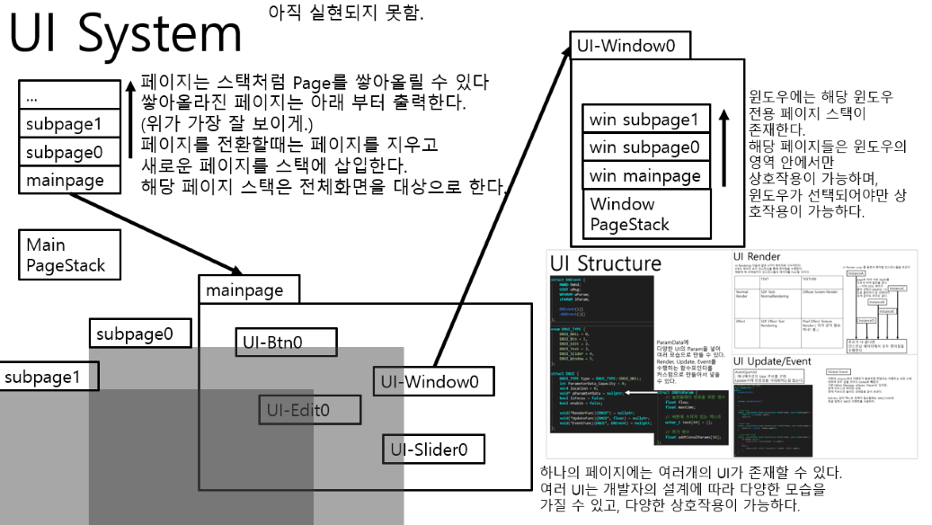
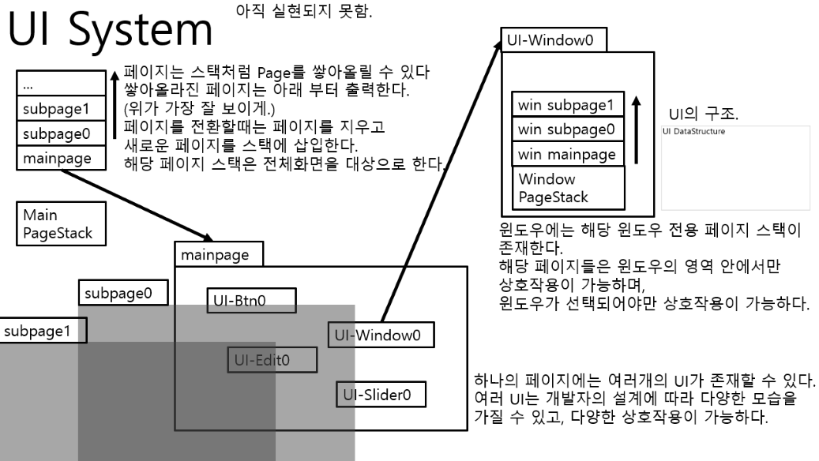
Screen Render

Slide 25
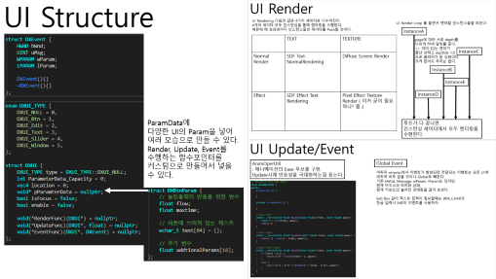

아직 실현되지 못함.
UI System
UI-Window0
페이지는 스택처럼 Page를 쌓아올릴 수 있다
쌓아올라진 페이지는 아래 부터 출력한다.
(위가 가장 잘 보이게.)
페이지를 전환할때는 페이지를 지우고
새로운 페이지를 스택에 삽입한다.
해당 페이지 스택은 전체화면을 대상으로 한다.
...
윈도우에는 해당 윈도우 전용 페이지 스택이
존재한다.
해당 페이지들은 윈도우의 영역 안에서만
상호작용이 가능하며,
윈도우가 선택되어야만 상호작용이 가능하다.
subpage1
win subpage1
subpage0
win subpage0
mainpage
win mainpage
Window PageStack
Main PageStack
mainpage
subpage0
UI-Btn0
subpage1
UI-Window0
UI-Edit0
UI-Slider0
하나의 페이지에는 여러개의 UI가 존재할 수 있다.
여러 UI는 개발자의 설계에 따라 다양한 모습을
가질 수 있고, 다양한 상호작용이 가능하다.

Slide 26
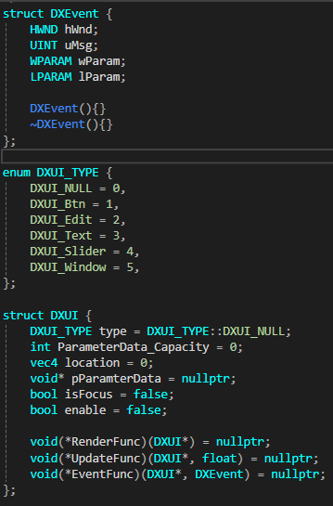
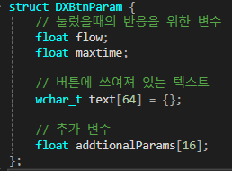
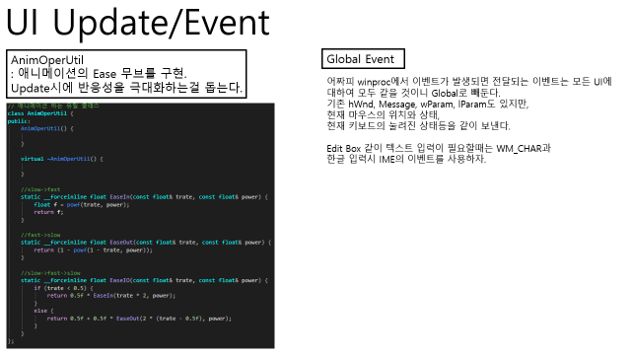
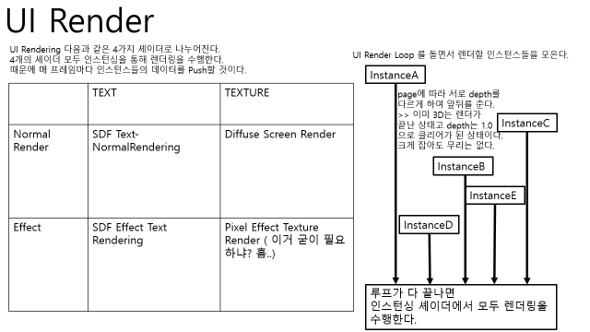
UI Structure
ParamData에
다양한 UI의 Param을 넣어
여러 모습으로 만들 수 있다.
Render, Update, Event를
수행하는 함수포인터를
커스텀으로 만들어서 넣을
수 있다.

Slide 27
UI Render
UI Rendering 다음과 같은 4가지 셰이더로 나누어진다.
4개의 셰이더 모두 인스턴싱을 통해 렌더링을 수행한다.
때문에 매 프레임마다 인스턴스들의 데이터를 Push할 것이다.
UI Render Loop 를 돌면서 렌더할 인스턴스들을 모은다.
InstanceA
 | TEXT | TEXTURE
Normal Render | SDF Text-NormalRendering | Diffuse Screen Render
Effect | SDF Effect Text Rendering | Pixel Effect Texture Render ( 이거 굳이 필요하냐? 흠..)
page에 따라 서로 depth를
다르게 하여 앞뒤를 준다.
>> 이미 3D는 렌더가
끝난 상태고 depth는 1.0
으로 클리어가 된 상태이다.
크게 잡아도 무리는 없다.
InstanceC
InstanceB
InstanceE
InstanceD
루프가 다 끝나면
인스턴싱 셰이더에서 모두 렌더링을 수행한다.

Slide 28
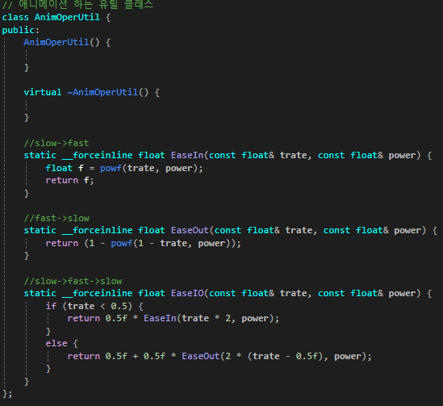
UI Update/Event
AnimOperUtil
: 애니메이션의 Ease 무브를 구현.
Update시에 반응성을 극대화하는걸 돕는다.
Global Event
어짜피 winproc에서 이벤트가 발생되면 전달되는 이벤트는 모든 UI에
대하여 모두 같을 것이니 Global로 빼둔다.
기존 hWnd, Message, wParam, lParam도 있지만,
현재 마우스의 위치와 상태,
현재 키보드의 눌려진 상태등을 같이 보낸다.
Edit Box 같이 텍스트 입력이 필요할때는 WM_CHAR과
한글 입력시 IME의 이벤트를 사용하자.

Slide 29
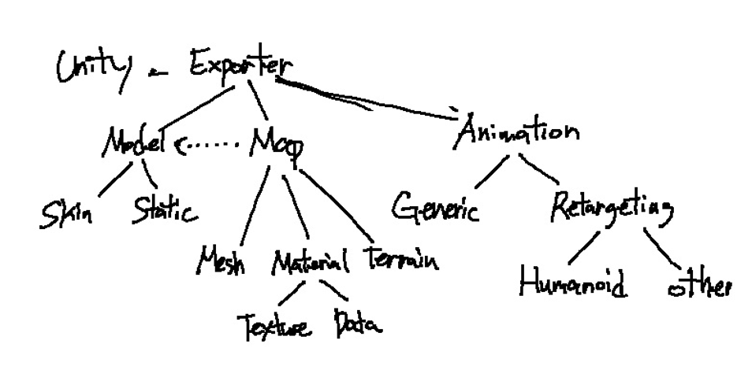
Game Data Exporter

Slide 30

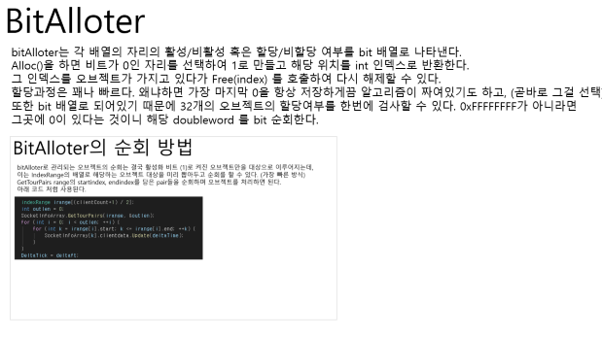
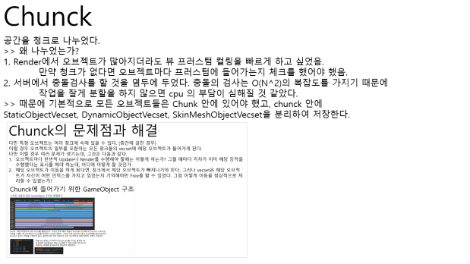

GameLogic

Slide 31
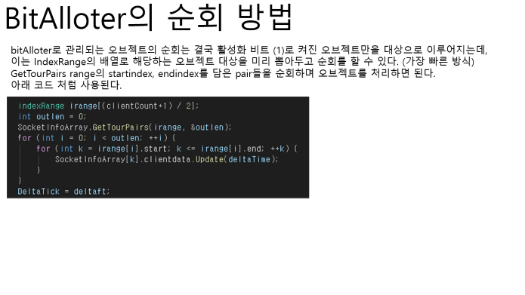

BitAlloter
bitAlloter는 각 배열의 자리의 활성/비활성 혹은 할당/비할당 여부를 bit 배열로 나타낸다.
Alloc()을 하면 비트가 0인 자리를 선택하여 1로 만들고 해당 위치를 int 인덱스로 반환한다.
그 인덱스를 오브젝트가 가지고 있다가 Free(index) 를 호출하여 다시 해제할 수 있다.
할당과정은 꽤나 빠르다. 왜냐하면 가장 마지막 0을 항상 저장하게끔 알고리즘이 짜여있기도 하고, (곧바로 그걸 선택)
또한 bit 배열로 되어있기 때문에 32개의 오브젝트의 할당여부를 한번에 검사할 수 있다. 0xFFFFFFFF가 아니라면
그곳에 0이 있다는 것이니 해당 doubleword 를 bit 순회한다.

Slide 32
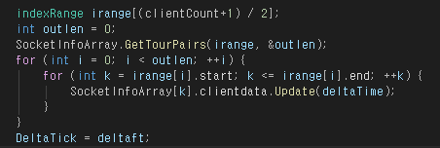
BitAlloter의 순회 방법
bitAlloter로 관리되는 오브젝트의 순회는 결국 활성화 비트 (1)로 켜진 오브젝트만을 대상으로 이루어지는데,
이는 IndexRange의 배열로 해당하는 오브젝트 대상을 미리 뽑아두고 순회를 할 수 있다. (가장 빠른 방식)
GetTourPairs range의 startindex, endindex를 담은 pair들을 순회하며 오브젝트를 처리하면 된다.
아래 코드 처럼 사용된다.

Slide 33
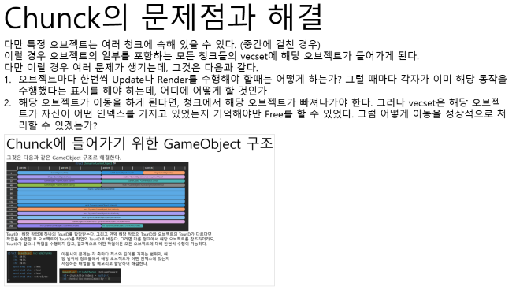

Chunck
공간을 청크로 나누었다.
>> 왜 나누었는가?
1. Render에서 오브젝트가 많아지더라도 뷰 프러스텀 컬링을 빠르게 하고 싶었음.
만약 청크가 없다면 오브젝트마다 프러스텀에 들어가는지 체크를 했어야 했음.
2. 서버에서 충돌검사를 할 것을 염두에 두었다. 충돌의 검사는 O(N^2)의 복잡도를 가지기 때문에
작업을 잘게 분할을 하지 않으면 cpu 의 부담이 심해질 것 같았다.
>> 때문에 기본적으로 모든 오브젝트들은 Chunk 안에 있어야 했고, chunck 안에
StaticObjectVecset, DynamicObjectVecset, SkinMeshObjectVecset을 분리하여 저장한다.

Slide 34


Chunck의 문제점과 해결
다만 특정 오브젝트는 여러 청크에 속해 있을 수 있다. (중간에 걸친 경우)
이럴 경우 오브젝트의 일부를 포함하는 모든 청크들의 vecset에 해당 오브젝트가 들어가게 된다.
다만 이럴 경우 여러 문제가 생기는데, 그것은 다음과 같다.
오브젝트마다 한번씩 Update나 Render를 수행해야 할때는 어떻게 하는가? 그럴 때마다 각자가 이미 해당 동작을 수행했다는 표시를 해야 하는데, 어디에 어떻게 할 것인가
해당 오브젝트가 이동을 하게 된다면, 청크에서 해당 오브젝트가 빠져나가야 한다. 그러나 vecset은 해당 오브젝트가 자신이 어떤 인덱스를 가지고 있었는지 기억해야만 Free를 할 수 있었다. 그럼 어떻게 이동을 정상적으로 처리할 수 있겠는가?

Slide 35



Chunck에 들어가기 위한 GameObject 구조
그것은 다음과 같은 GameObject 구조로 해결한다.
TourID : 해당 작업에 하나의 TourID를 할당받는다. 그리고 만약 해당 작업의 TourID와 오브젝트의 TourID가 다르다면
작업을 수행한 후 오브젝트의 TourID를 작업의 TourID로 바꾼다. 그러면 다른 청크에서 해당 오브젝트를 참조하더라도,
TourID가 같으니 작업을 수행하지 않고, 결과적으로 어떤 작업이든 모든 오브젝트에 대해 한번씩 수행이 가능하다.
이동시의 문제는 각 축마다 최소와 길이를 가지는 범위와, 해당 범위에 청크들에서 해당 오브젝트가 어떤 인덱스에 있는지 저장하는 배열을 힙 메모리로 할당하여 해결한다.

Slide 36

TimeLine
전체 실행의 타임라인을 보여준다.

Slide 37

TimeLine-RenderPass
레스터 렌더링 패스
셰도우 패스
렌더 패스
컴퓨트 패스
UI 패스
Present
레스터에서 셰도우 맵 렌더링
- DirLight
- PointLight
- SpotLight
: 이건 빛 방향의 직교투영컬링수행
: 또한 LOD, Instancing을
: 적극 사용해 수행해야 함.
스카이 박스 렌더링
뷰 프러스텀 컬링으로 오브젝트 렌더링
빌보드 출력 (ex> 적 HP)
총알 궤적 출력
파티클 입자 출력
모션 블러 / 거리에 따른 합성곱연산
GPU 애니메이션 블랜딩
GPU 애니메이션 ToWorld 트리누적연산
파티클 움직임 연산 (이걸 하면 좋겠음.)
+ 후에 포스트 프로세싱을 하면 여기에 들어감.
UI 출력
레이트레이싱 렌더링 패스
렌더 패스
컴퓨트 패스
UI 패스
Present
Dispatch Rays
모션 블러 / 거리에 따른 합성곱연산
GPU 애니메이션 블랜딩
GPU 애니메이션 ToWorld 트리누적연산
UI 출력
나중에 비동기 렌더링을 하게 된다면 한 프레임당 하나의 패스를 실행해야 한다.
렌더가 되는 건 UI 패스를 끝내게 되면 바로 Present를 한다.
렌더링을 하기 위해 3~4 프레임이 소요 되며,

Slide 38
TimeLine-RenderPass- 비동기 렌더링
비동기 렌더링 작동
렌더 루프
셰도우 패스
렌더 패스
컴퓨트 패스
UI 패스 & Present
셰도우 패스
렌더 패스
컴퓨트 패스
UI 패스 & Present
셰도우 패스
렌더 패스
컴퓨트 패스
UI 패스 & Present
셰도우 패스
렌더 패스
컴퓨트 패스
루프당 각자 다른 프레임의 각자 다른 패스를 병렬적으로 실행할 수 있다.
의존성이 없으니까.
멀티스레드 활용?
또한 특정 Pass의 WaitForGPUComplete는 다음 패스가 시작할때
호출되도록 한다.

Slide 39
Shape?
SetShape 순서
1. 모델의 경우
1-1. innerTransform의 메모리를 만들고 원하는 행렬들을 만든다.
1-2. SetShape를 한다.
- SetShape에서 만약 innerTransform이 없으면 만들고 모델의 transform을 사용한다.

